Slide 1

Εργαστήριο #2 - Επίλυση συγκρούσεων

Slide 2

ΠΙΝΑΚΑΣ
01
02
03
04
ΕΠΊΛΥΣΗ ΣΥΓΚΡΟΥΣΕΩΝ
ΠΕΡΙΕΧΟΜΕΝΩΝ
Εισαγωγή τεχνικών
ΔΗΛΩΣΕΙΣ "ΕΓΩ"
Μάθετε πώς να χρησιμοποιείτε τις δηλώσεις "ΕΓΩ"
ΔΙΑΜΕΣΟΛΑΒΗΣΗ ΣΕ ΣΥΓΚΡΟΎΣΕΙΣ
Μάθετε πώς να μεσολαβείτε σε συγκρούσεις
ΣΥΜΠΕΡΑΣΜΑΤΑ
Περίληψη

Slide 3

ΣΥΓΚΡΟΥΣΗ
01
Σε αυτό το θέμα, θα μάθετε:
- Τεχνικές επίλυσης
- Συμβουλές για την επίλυση συγκρούσεων
- Δραστηριότητα #1

Slide 4

ΕΠΙΛΥΣΗ ΣΥΓΚΡΟΥΣΕΩΝ
Μαθαίνοντας πώς να επιλύετε συγκρούσεις,
μεγάλες ή μικρές, θα σας βοηθήσουν να τα βγάλετε πέρα καλύτερα με τα μέλη της οικογένειάς σας, και διδάσκει υγιείς δεξιότητες επίλυσης συγκρούσεων στα παιδιά

Slide 5

ΤΕΧΝΙΚΕΣ ΕΠΙΛΥΣΗΣ
ΠΡΟΣΠΑΘΗΣΤΕ ΝΑ ΕΠΙΚΟΙΝΩΝΗΣΕΤΕ
ΧΡΗΣΗ ΔΗΛΩΣΕΩΝ "ΕΓΩ"
Αποφύγετε την καταγγελτική γλώσσα
06
Μην απομονώνεστε
01
ΑΦΗΣΤΕ ΤΟ ΘΥΜΟ ΝΑ ΥΠΟΧΩΡΗΣΕΙ
ΤΙ ΜΠΟΡΕΙΤΕ ΝΑ ΕΛΕΓΞΕΤΕ
05
Ηρεμήστε πρώτα και αποφύγετε
το σαρκασμό
Δεν μπορείτε να τα ελέγξετε όλα
02
ΚΑΤΑΛΑΒΑΙΝΟΝΤΑΣ ΠΩΣ Η ΣΥΓΚΡΟΥΣΗ ΕΠΗΡΕΑΖΕΙ ΤΗΝ ΟΙΚΟΓΕΝΕΙΑ
04
ΚΑΤΑΛΑΒΕΤΕ ΑΛΛΕΣ
ΠΡΟΟΠΤΙΚΕΣ
Ο καθένας θα πρέπει να είναι σε θέση
να εκφράζεται
03
Προσέξτε τα άλλα
μέλη της οικογένειας

Slide 6

ΕΠΙΛΥΣΤΕ ΤΙΣ ΣΥΓΚΡΟΥΣΕΙΣ ΣΑΣ
Επικεντρωθείτε στο πρόβλημα
Ακούστε τους άλλους
Το FLISS είναι μια τεχνική που
μπορεί να χρησιμοποιηθεί για να θυμάσαι τα βήματα για την επίλυση συγκρούσεων
Δηλώσεις “ΕΓΩ”
Κάντε ένα βήμα-πίσω όταν χρειάζεται
Η λύση πρέπει να είναι δίκαιη
FLISS

Slide 7

ΔΡΑΣΤΗΡΙΟΤΗΤΑ #1
Λίστα ελέγχου επίλυσης συγκρούσεων!
ΛΙΣΤΑ ΕΛΕΓΧΟΥ ΣΥΓΚΡΟΥΣΕΩΝ
q Ελέγξτε τα αρνητικά συναισθήματα
q Προσδιορίστε τις ανησυχίες σας
q Χρησιμοποιήστε δηλώσεις "Εγώ"
● Αυτή είναι μια δραστηριότητα επίλυσης.
● Χωριστείτε σε ομάδες των 4 ατόμων.
q Αποφύγετε τον σαρκασμό
q Ακούστε και ανταποκριθείτε με ευαισθησία
q Όλοι έχουν λόγο
q Κατανοήστε την άποψη των άλλων
q Να είστε ανοιχτόμυαλοι
q Δημιουργήστε λύση ως οικογένεια
q Όλοι κερδίζουν!
● Για τα επόμενα 15 λεπτά θα
να δημιουργήσετε τη δική σας λίστα ελέγχου επίλυσης συγκρούσεων που μπορείτε να εισαγάγετε στην οικογένειά σας.
● Προσπαθήστε να συμπεριλάβετε τουλάχιστον 10 συμβουλές!
Παράδειγμα!

Slide 8

ΔΗΛΩΣΕΙΣ "ΕΓΩ"
02
Σε αυτό το θέμα, θα μάθετε:
- Σχετικά με τις δηλώσεις "Εγώ"
- Πώς να τις χρησιμοποιήσετε
- Δραστηριότητα #2

Slide 9

"ΕΣΥ"
Η οικογενειακή σύγκρουση μπορεί να πυροδοτηθεί από κλιμακούμενη και κατηγορηματική γλώσσα που κάνει το άλλο άτομο αμυντικό για τις ενέργειές του.
Δηλώσεις όπως "Με θυμώνεις όταν...". μπορεί να κάνουν το άλλο άτομο να γίνει αμυντικό και αγχωμένο.
Σε αυτό το σημείο έρχονται οι δηλώσεις "εγώ"...

Slide 10

ΔΗΛΩΣΕΙΣ "ΕΓΩ"
ΓΙΑΤΙ;
ΠΩΣ;
ΠΟΤΕ;
Όταν τα όρια και τα αιτήματα
εκφράζονται με
γνήσια φροντίδα, το άλλο άτομο αισθάνεται πιο εμπλεκόμενο από ό, τι ελεγχόμενο ή εξαναγκασμένο.
Όταν ένα άτομο αισθάνεται ότι
κατηγορείται για κάτι, είναι εύκολο να αμυνθεί
Οι δηλώσεις "εγώ" είναι ένας
απλός τρόπος μείωσης
συναισθημάτων ενοχής καθώς
αναλαμβάνει την ευθύνη για ένα
τα συναισθήματα του ίδιου του ατόμου

Slide 11

Παράδειγμα!
ΠΙΝΑΚΑΣ ΔΗΛΩΣΕΩΝ "ΕΓΩ"
ΑΙΣΘΑΝΟΜΑΙ
ΑΙΣΘΑΝΟΜΑΙ
Απογοητευμένος/η και
αναστατωμένος/η
ΟΤΑΝ
ΓΙΑΤΙ
ΟΤΑΝ
ΓΙΑΤΙ
Δεν κάνετε τις δουλειές σας
Χρειάζομαι βοήθεια γύρω στο σπίτι
ΘΕΛΩ
ΠΑΡΑΚΑΛΩ
ΘΕΛΩ
ΠΑΡΑΚΑΛΩ
Βοήθησέ με κάνοντας τις δουλειές σας όταν έρχεστε
σπίτι από το σχολείο.

Slide 12

ΔΡΑΣΤΗΡΙΟΤΗΤΑ #2
ΑΛΛΑΓΗ ΠΡΟΟΠΤΙΚΩΝ
● Πρόκειται για μια δραστηριότητα προοπτικής
● Θα σας δοθεί ένα φυλλάδιο
με διάφορα σενάρια. Στα ζευγάρια σας, δοκιμάστε
να διατυπώσει απαντήσεις στις
ακόλουθα σενάρια, χρησιμοποιώντας μόνο το δηλώσεις "ΕΓΩ".
● Προσπαθήστε να αποφύγετε τη χρήση του "εσείς" όσο το δυνατόν περισσότερο.
● Έχετε 20 λεπτά.

Slide 13

ΔΙΑΜΕΣΟΛΑΒΗΣΗ
ΣΥΓΚΡΟΥΣΗ
03
Σε αυτό το θέμα, θα μάθετε:
- Τι είναι η διαμεσολάβηση
- Πώς να μεσολαβείτε σε συγκρούσεις στην οικογένεια
- Δραστηριότητα #3

Slide 14

ΔΙΑΜΕΣΟΛΑΒΗΣΗ ΣΥΓΚΡΟΥΣΕΩΝ
Η διαμεσολάβηση είναι μια μορφή επίλυσης συγκρούσεων που αφορά τρίτο μέρος
●
●
●
Η διαμεσολάβηση μπορεί να είναι χρήσιμη όταν δύο μέλη της οικογένειας τσακώνονται
Η διαμεσολάβηση σε συγκρούσεις σημαίνει να βοηθήσεις να καταλήξουν σε συμφωνημένη λύση
Η διαμεσολάβηση μπορεί να περιλαμβάνει ένα ανεξάρτητο τρίτο μέρος ή άλλο μέλος της οικογένειας που δεν εμπλέκεται στη σύγκρουση
●
Η διαμεσολάβηση είναι πολύ επωφελής καθώς δίνει και στις δύο πλευρές την ευκαιρία να νιώσουν ότι ακούγονται και συμβάλλουν στη διατήρηση
σχέσεις

Slide 15
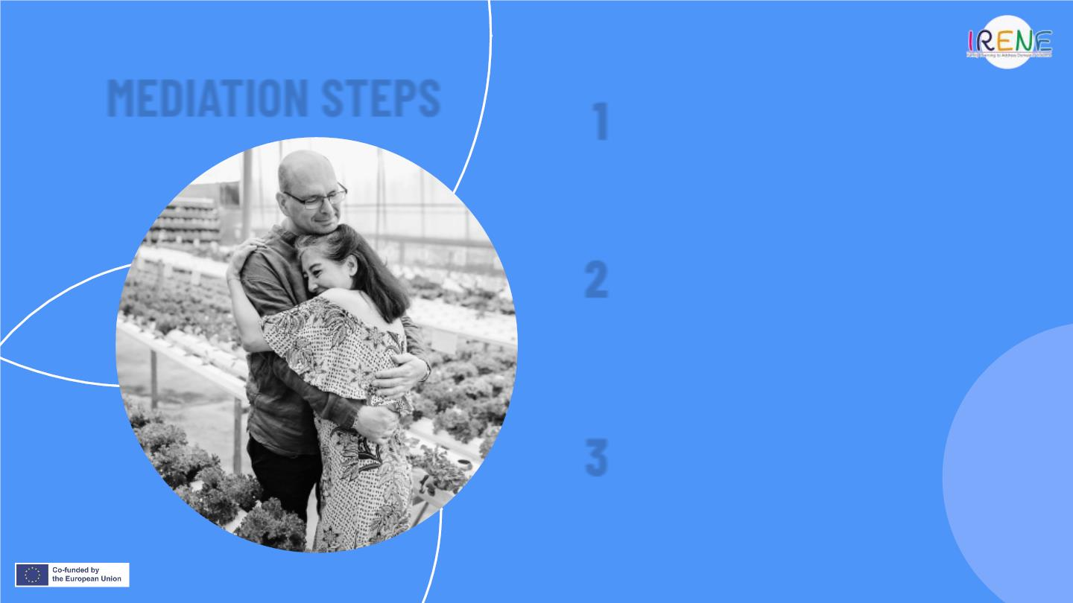
ΒΗΜΑΤΑ ΔΙΑΜΕΣΟΛΑΒΗΣΗΣ
Ενθαρρύνετε τη σωστή νοοτροπία
1
Σκεφτείτε την προοπτική του καθενός,
προβληματιστείτε για το πώς επηρεάζει άλλα
μέλη της οικογένειας, και αναζητήστε το υποκείμενο θέμα
2
Κάντε μια υγιή συζήτηση
Καθορίστε βασικούς κανόνες για την
συζήτηση, βεβαιωθείτε ότι όλοι έχουν
την ευκαιρία να πουν τη γνώμη τους, και
συνοψίστε τα λεγόμενα για να βεβαιωθείτε ότι
όλοι καταλαβαίνουν
3
Βρείτε έναν τρόπο να προχωρήσετε μπροστά
Εργαστείτε για την επούλωση της σχέσης, προσπαθήστε να συγχωρέρεστε και βεβαιωθείτε ότι
και τα δύο μέλη συμφωνούν με την απόφαση

Slide 16

ΔΡΑΣΤΗΡΙΟΤΗΤΑ #3
ΨΕΥΔΟΔΙΑΜΕΣΟΛΑΒΗΣΕΙΣ
● Θα χωριστείτε σε ομάδες των 3 ατόμων.
● Θα σας δείξουμε ένα απόσπασμα από μια
ταινία που δείχνει μια σύγκρουση.
● Ένα άτομο θα οριστεί διαμεσολαβητής, και
οι άλλοι θα παίξουν το ρόλο των οικογένειακών μελών.
● Δουλειά σας είναι να προσπαθήσετε να λύσετε τη σύγκρουση.
● Κάθε 10 λεπτά θα σας εμφανίζεται ένα νέο
βίντεο, και ο ρόλος του διαμεσολαβητή θα αλλάξει.

Slide 17

ΒΙΝΤΕΟ #1

Slide 18
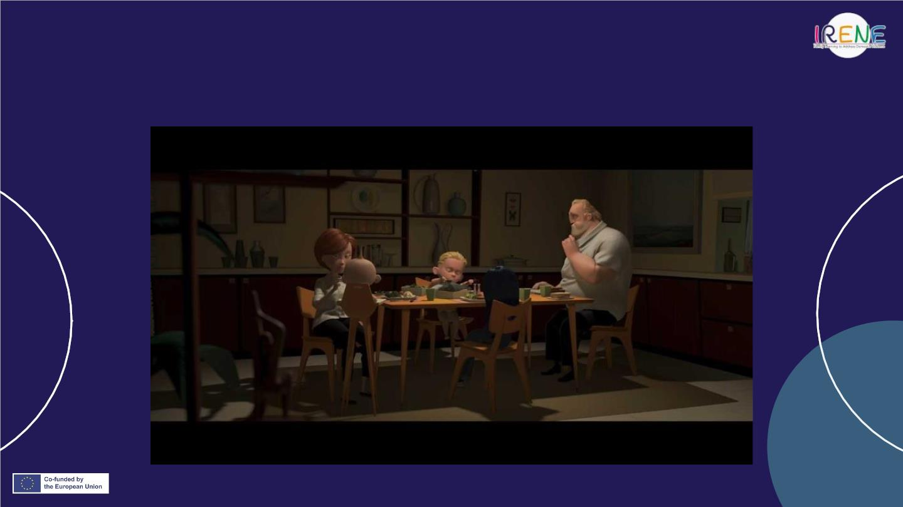
ΒΙΝΤΕΟ #2

Slide 19
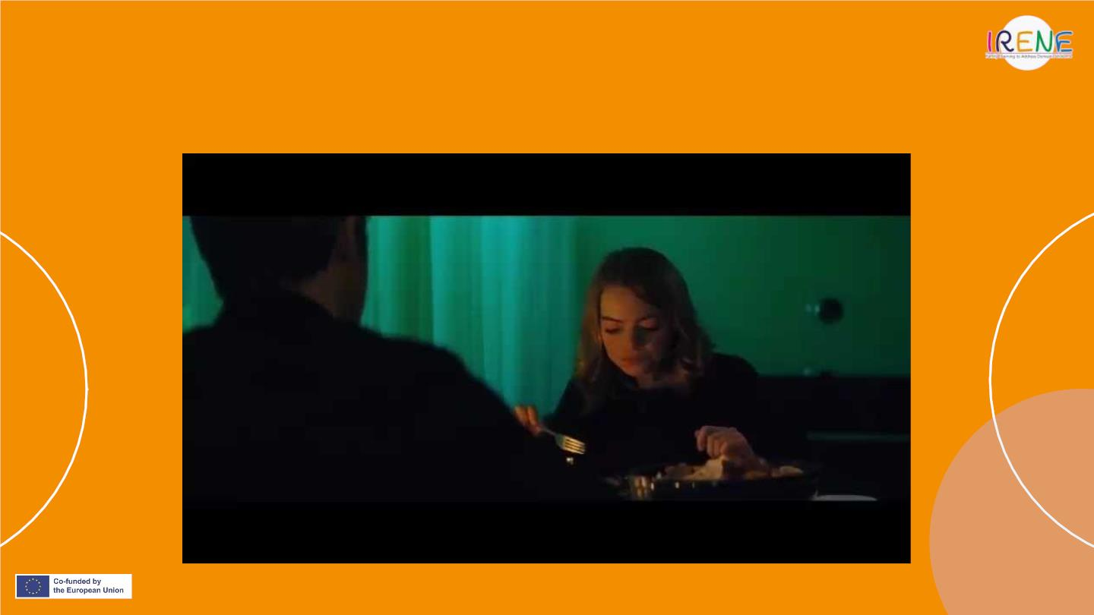
ΒΙΝΤΕΟ #3

Slide 20

"ΠΡΑΓΜΑΤΙΚΕΣ ΣΧΕΣΕΙΣ
ΧΡΕΙΑΖΟΝΤΑΙ
ΧΡΟΝΟ,
ΕΝΕΡΓΕΙΑ ΚΑΙ
ΚΑΘΗΜΕΡΙΝΗ
ΦΡΟΝΤΙΔΑ
Σούζαν Σκοτ

Slide 21

ΣΥΜΠΕΡΑΣΜΑΤΑ
ΨΗΦΙΣΜΑ
ΔΙΑΜΕΣΟΛΑΒΗΣΗ
Η διατήρηση της ψυχραιμίας, η ενσυναίσθηση και η προώθηση υγιούς επικοινωνίας είναι όλα μεγάλα πρώτα βήματα
Η διαμεσολάβηση μπορεί να είναι πολύ χρήσιμη καθώς διασφαλίζει ότι όλοι ακούγονται και βρέθηκε λύση
ΣΤΑΜΑΤΗΣΤΕ ΤΟ ΠΑΙΧΝΙΔΙ ΤΩΝ ΕΥΘΥΝΩΝ
ΥΓΙΕΙΣ ΣΧΕΣΕΙΣ
Επίλυση συγκρούσεων και
προώθηση της ανοικτής επικοινωνίας συμβάλλει στην οικοδόμηση υγιών οικογενειακών σχέσεων
Διασφαλίζοντας ότι τα άλλα μέλη δεν μπαίνουν σε άμυνα μπορεί να γίνει με τη χρήση δηλώσεων “ΕΓΩ”

Slide 22

"Η υποστήριξη της παρούσας δημοσίευσης από την Ευρωπαϊκή Επιτροπή δεν συνιστά έγκριση του περιεχομένου της, το οποίο αντανακλά τις απόψεις μόνο του
των συγγραφέων και η Επιτροπή δεν μπορεί να θεωρηθεί υπεύθυνη για οποιαδήποτε χρήση των πληροφοριών που περιέχονται σε αυτό".
Αριθμός Έργου: ΚΑ220-ADU-07F8F183

